Slide 1
AREA: Biología Celular y Molecular
CATEDRÁTICO DE UNIVERSIDAD
TITULAR DE UNIVERSIDAD
CALIFICACIÓN A. Dirección relevante (máximo dos directores) de al menos 5 tesis doctorales con resultados publicados en revistas indexadas en el JCR.
CALIFICACIÓN B. Dirección relevante (máximo dos directores) de 2 tesis doctorales con resultados de calidad acreditada, con publicaciones derivadas en revistas recogidas en el JCR.
CALIFICACIÓN C. Dirección de tesis doctorales: 1 tesis dirigida o codirigida por uno o dos directores. A las tesis doctorales con tres directores o más se les aplicará un factor corrector de 0,5. Si se duplica el mérito, se duplica igualmente su valoración hasta un máximo de 2 méritos.
Dirección, de al menos, 1 tesis doctoral con repercusión científica acreditada (publicaciones derivadas en revistas del JCR)
Dirección de 1 tesis doctoral, con un máximo de dos directores, con resultados de calidad acreditada, con publicaciones derivadas en revistas recogidas en el JCR
Dirección de 1 tesis doctoral, con un máximo de dos directores, computará como 2 méritos. Con más de dos directores, computará como 1 mérito.
Notes:
Información facilitada por Ángeles Vicente, coordinadora del programa de doctorado de Biomedicina, 27 ene 2021

Slide 2
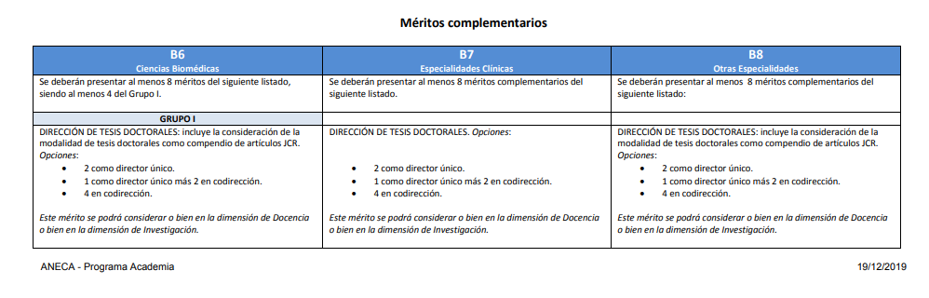
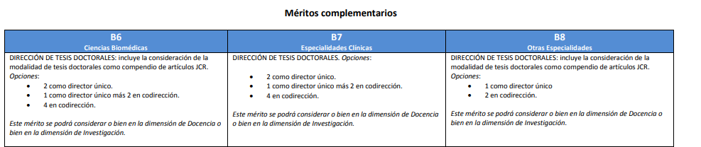
AREA SALUD
CATEDRÁTICO DE UNIVERSIDAD
TITULAR DE UNIVERSIDAD
Notes:
Información facilitada por Ángeles Vicente, coordinadora del programa de doctorado de Biomedicina, 27 ene 2021

